Slide 1


Diseño y desarrollo del sitio web nurelpolymes.com
Alejandra Camacho Aguiñaga – Trabajo Fin de Máster

Slide 2
¿QUÉ ES NUREL S.A.?
NUREL S.A.
Es una empresa cuya actividad es la Fabricación y Comercialización
de polímero de Poliamida
Sus instalaciones se encuentran localizadas tanto en Barcelona (Oficinas) como en Zaragoza (Planta de producción e I+D)

Slide 3

RESUMEN DEL PROYECTO
“Diseño e implementación de nuevo sitio para nurelpolymers.com a través del CMS Drupal”
Propuesta gráfica atractiva, diseño funcional y sencillo de gestionar mediante el CMS Drupal

Slide 4
REQUISITOS
DEL
PROYECTO
Línea
gráfica Nurel
Responsive
Design
Usabilidad
Interacción
Rendimiento Web
SEO
CMS
Drupal

Slide 5
ESTRUCTURA WEB
nurelpolymers.com
Home
Nurel
Products
R&D
News
Contact
Company
Facilities
Sustainability
Promyde
Recomyde
Product Search
Injection Moulding
Packaging
Filaments & Fibers
Cables & Tubes
Semi-finished
…
Contact Us
Location
Jobs

Slide 6
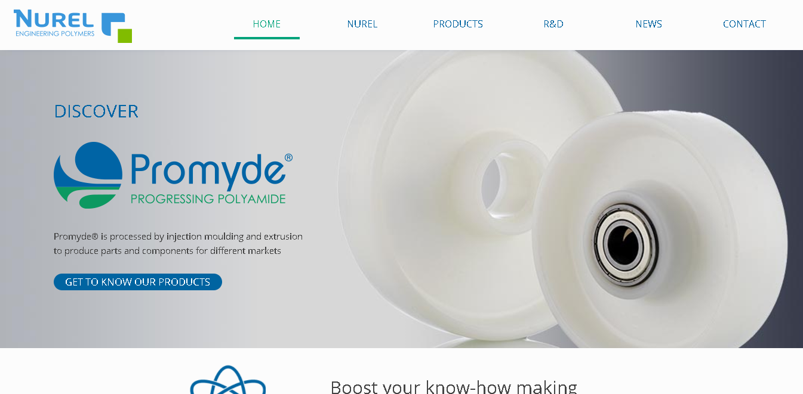
PROPUESTA GRÁFICA

Slide 7
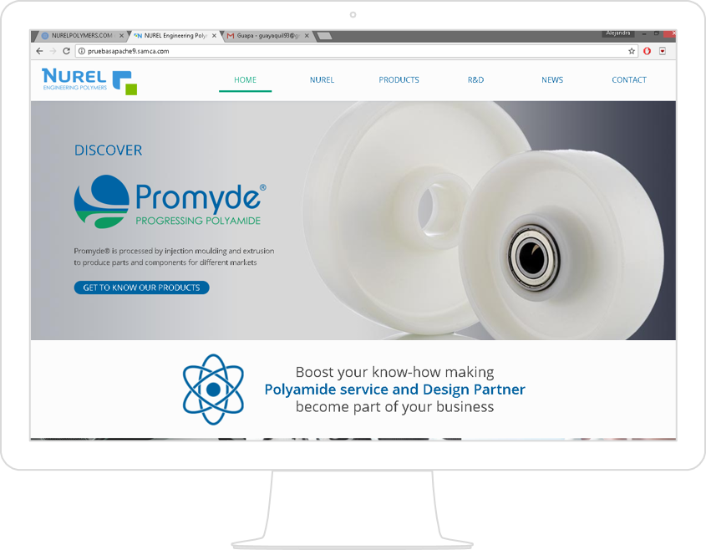
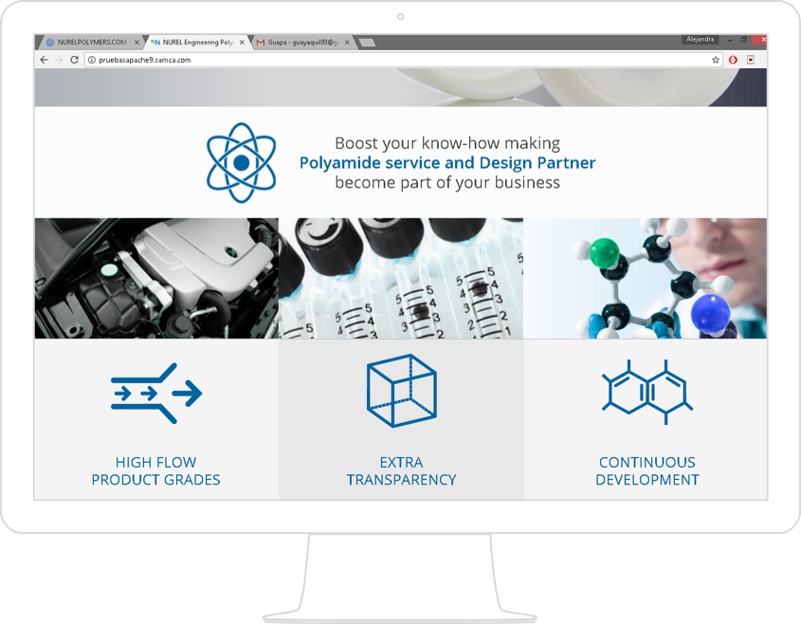
HOME
DEL SITIO
WEB
El diseño de la Home del nurelpolymers.com se caracteriza por
Banner principal Claim central
Redirección a otras zonas de la web
Sección de noticias/productos destacados

Slide 8
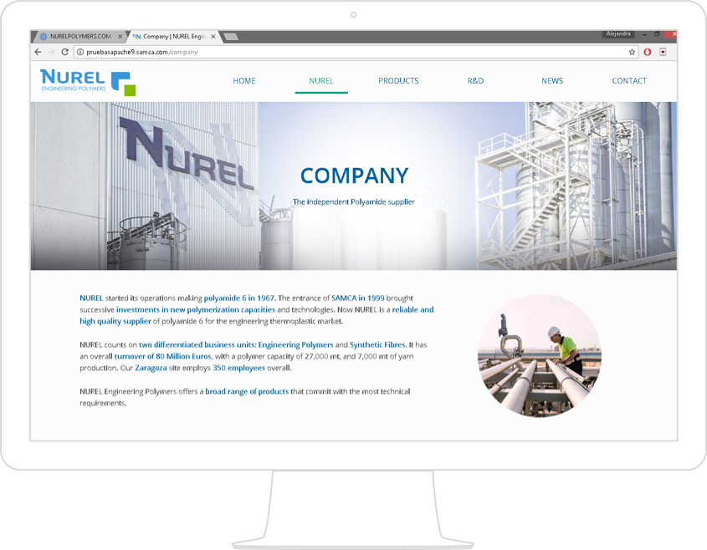
PÁGINA
CONTENIDO
GENERAL
Contenido general del nurelpolymers.com
Banner principal Campo de texto
Negritas Zonas de imagen
Columnas de texto Listados

Slide 9
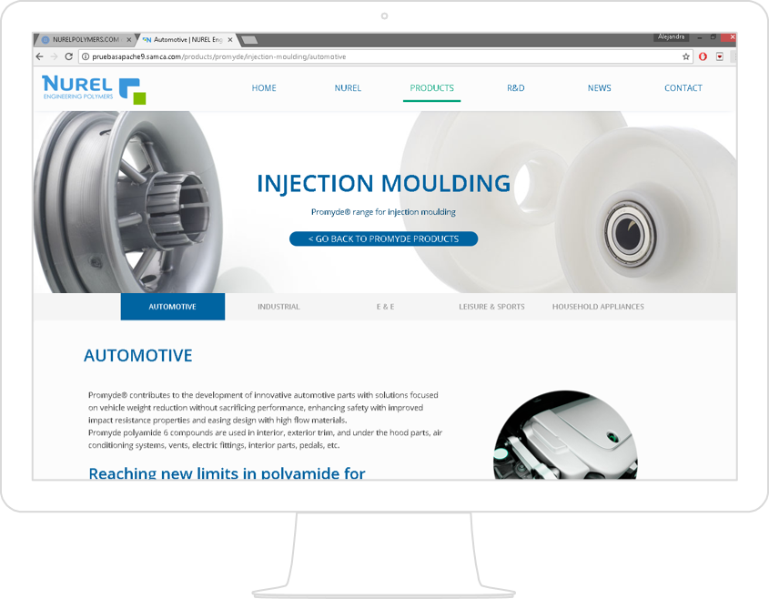
PÁGINA
DE
PRODUCTO
Contenido tipo Producto
Banner
principal
Menú
secundario
Campo de texto
Negritas
Imágenes
Aplicaciones

Slide 10
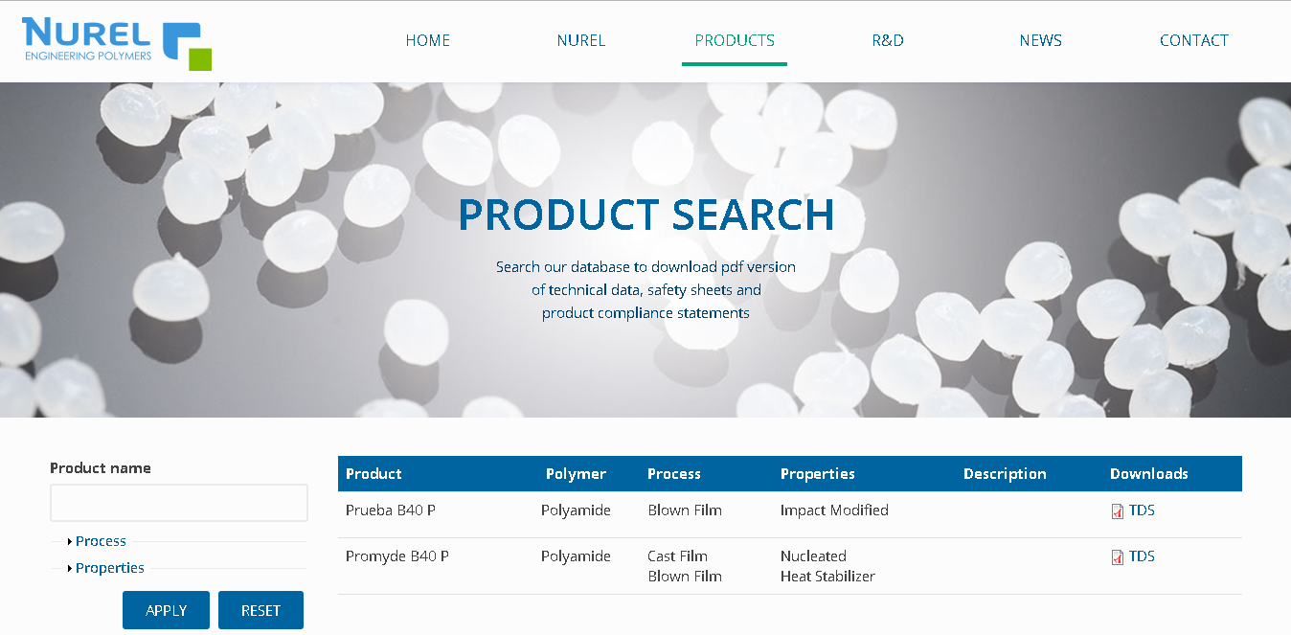
BUSCADOR
PRODUCTOS
El buscador de productos incluye un campo de búsqueda por texto, filtros por procesado
y filtros por propiedades.
Además posee una zona de descargas

Slide 11
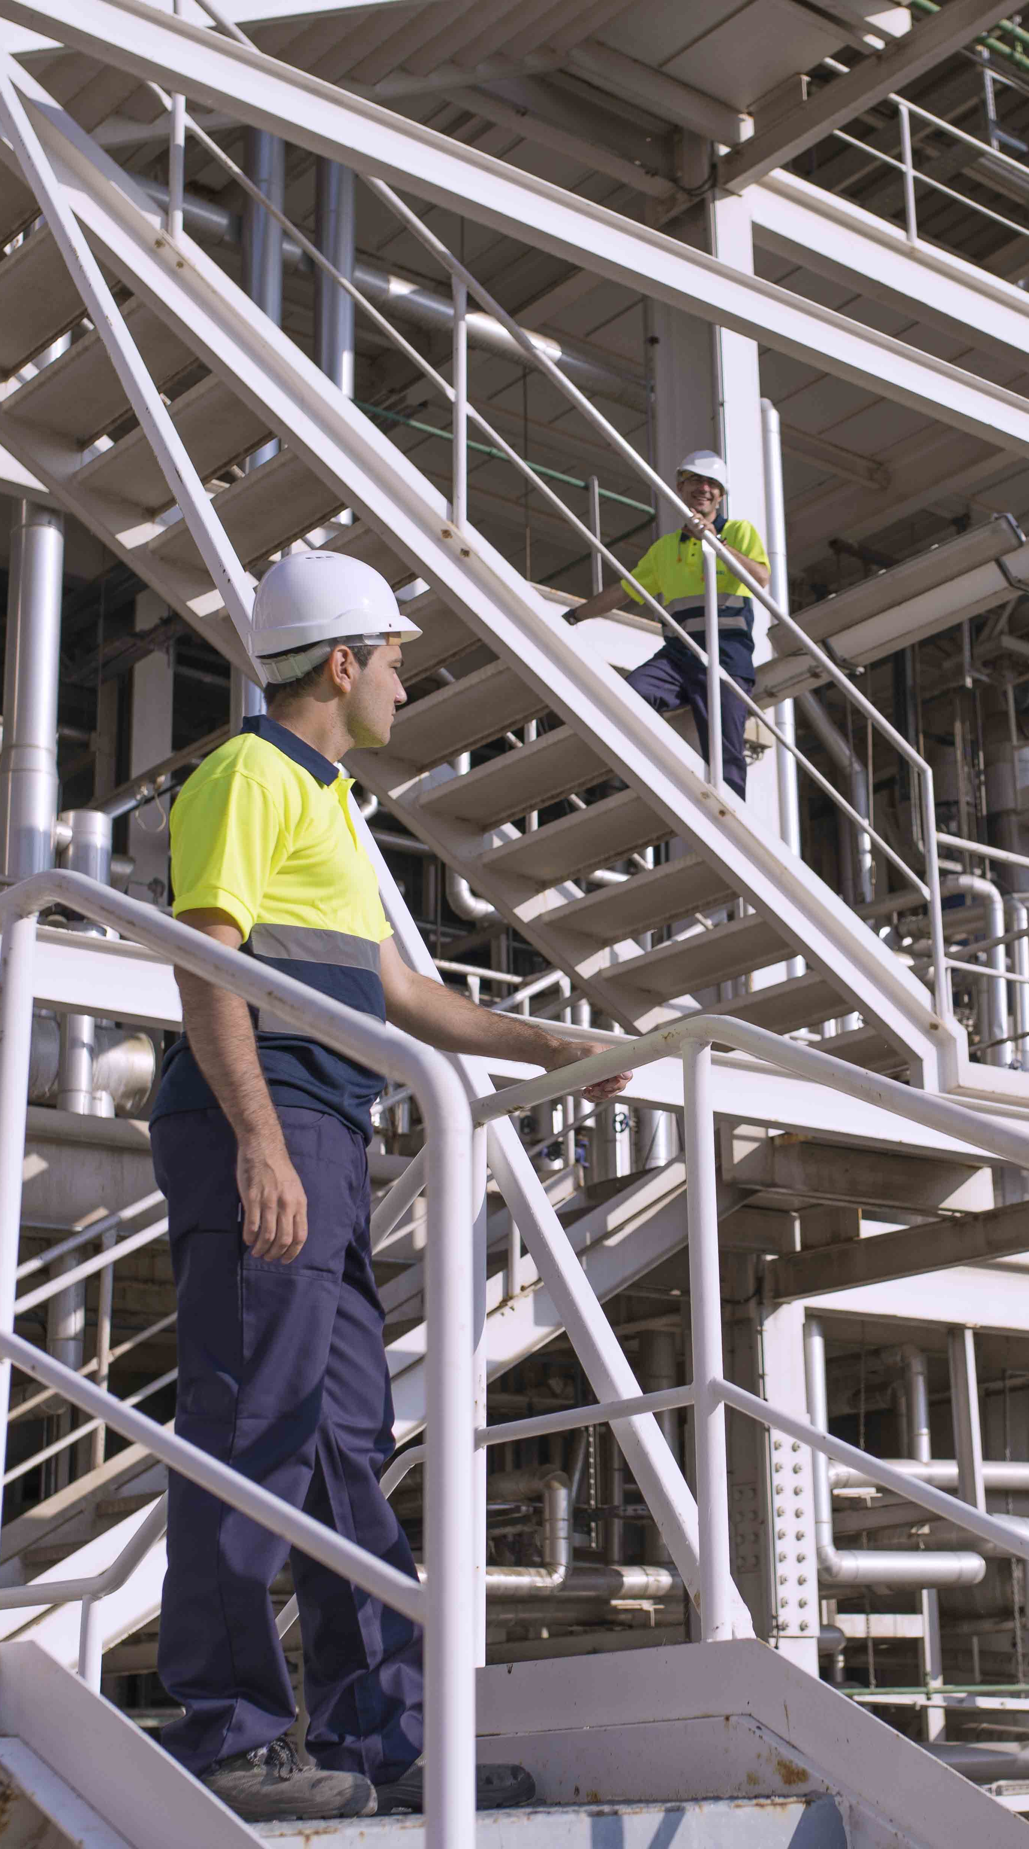
TRÁFICO
DE USUARIOS
“Añadiendo los ítems en el menú principal de SOSTENIBILIDAD y NEWS se busca aumentar el flujo de usuarios que visitan otros sitios webs de la empresa”
Retroalimentación entre páginas de la compañía

Slide 12

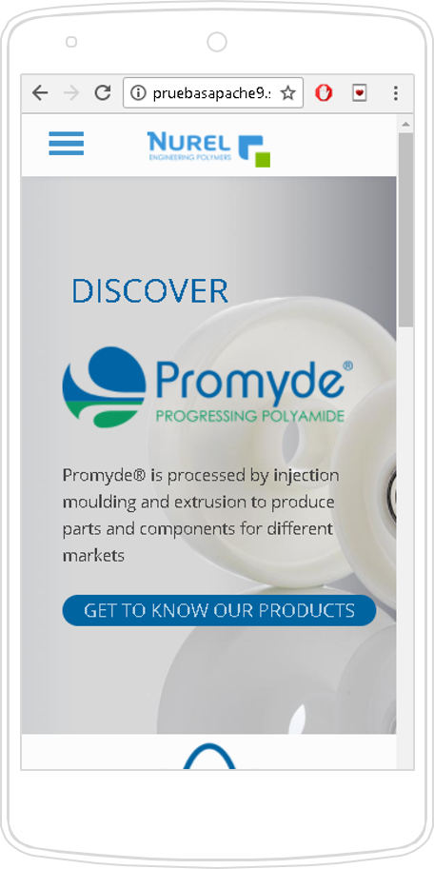
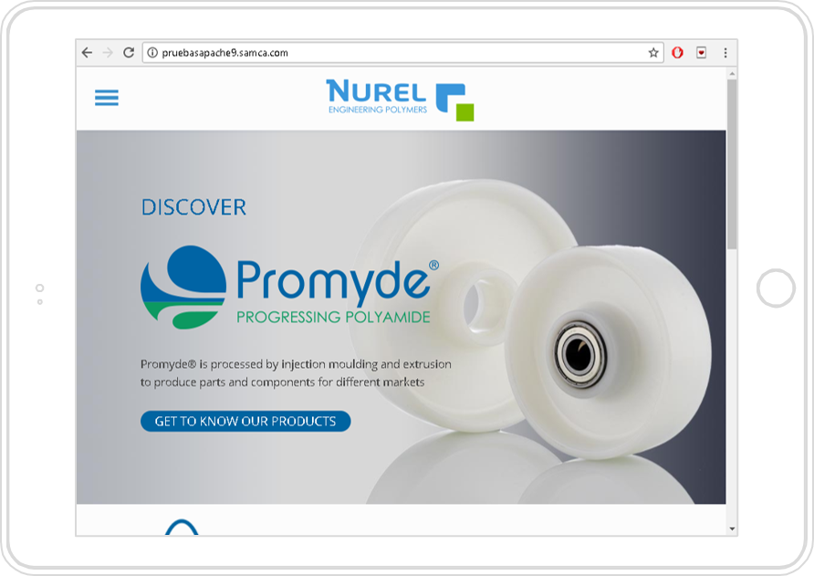
RESPONSIVE
DESIGN
Adaptatividad
Multidispositivo
Menú responsive
Reorganización de contenidos

Slide 13
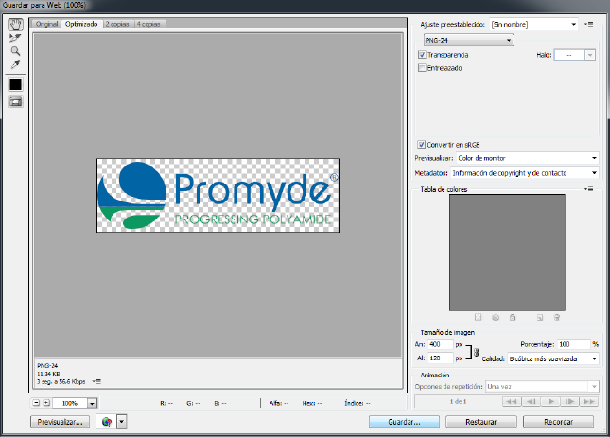
OPTIMIZACIÓN
WEB
Optimización mediante guardar para web Suite Adobe
Optimización mediante tinypng.com

Slide 14
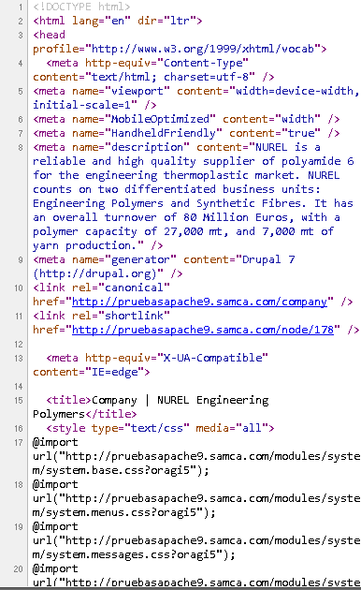
MEDIDAS
SEO
Utilización de etiquetas
H1, h2, title, atl
Metadescripciones
Inclusión Mapa XML
Textos destacados
Buenas prácticas para el correcto posicionamiento web del sitio

Slide 15
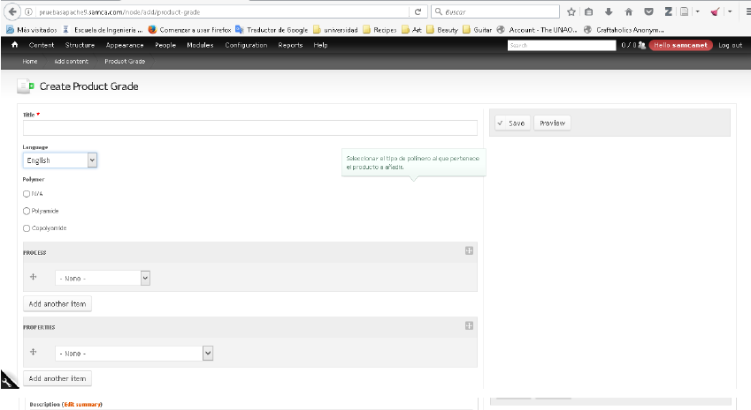
CMS
DRUPAL
PRODUCT
GRADE
“Existe la posibilidad de crear con facilidad tipos del contenido producto para que puedan ser incorporados al buscador por personas externas al desarrollo del proyecto”

Slide 16
CMS
DRUPAL
EDITAR
CONTENT
“Se puede modificar el contenido del sitio web editando las páginas desde Drupal con facilidad”

Slide 17

LÍNEAS
DE FUTURO
“Existen líneas de futuro que se pueden seguir tras la finalización del proyecto”
Crear productos para el buscador
Añadir nuevas marcas
Trabajar SEO y SEM
Actualizar textos

Slide 18


